Slide 1


PROYECTO
PRESENTACIÓN N°1 CAPSTONE

Slide 2


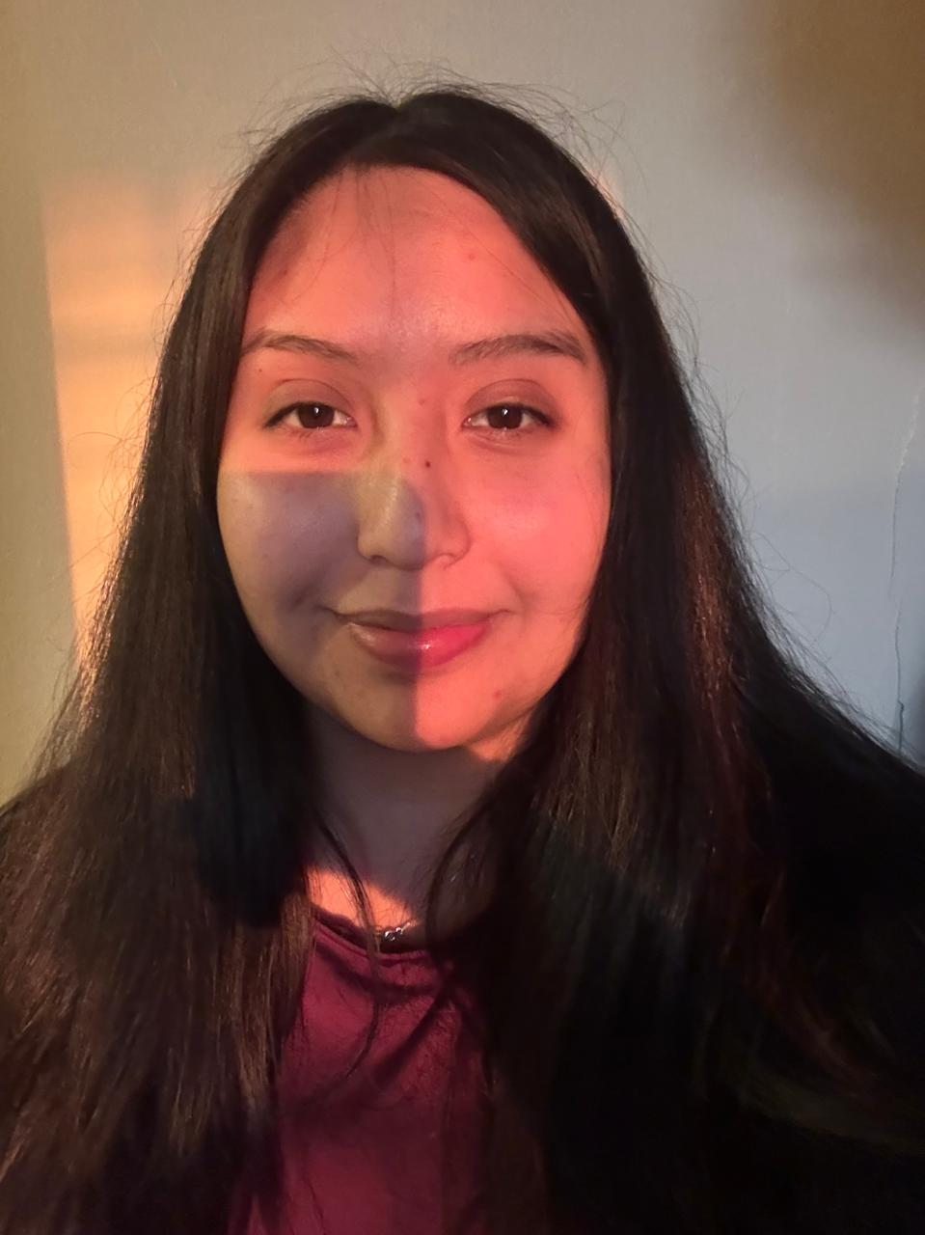
Diego Castañeda Muñoz
Líder Técnico
Desarrollo, priorización de historias de usuario, Integracion con IA.
INTEGRANTES DEL PROYECTO
Scarlett Socías Araneda
Scrum Master
Facilitar reuniones , facilitar el flujo, apoyo en prototipo.
Millaray Llanquín Hermosilla
Product Owner
Encargada del Jira, organizaciones del backlog.

Slide 3
CONTEXTO DEL PROYECTO
En el 2022, todo el país se registraron 59.876 nuevos casos de cáncer y 31.440 muertes por cancer, siendo el cáncer de pulmón una de las causas principales de mortalidad
El cáncer de pulmón representa en chile la primera causa de muerte por cáncer desde al menos 2018 con una tasa cruda de mortalidad de aproximadamente 18 muertes por cada 100.000 habitantes en el 2021

Slide 4
DESCRIPCIÓN DEL PROYECTO
Problema o dolor
En los hospitales y centros de salud, los sistemas PACS almacenan grandes volúmenes de imágenes médicas (DICOM), pero los radiólogos suelen enfrentarse a sobrecarga de trabajo y limitaciones de tiempo. Esto dificulta la detección temprana de enfermedades críticas, como el cáncer de pulmón, lo que puede retrasar diagnósticos y afectar la calidad de la atención.
Propuesta de solución
Desarrollar un asistente inteligente integrado a un PACS simulado (Orthanc), que procese y analice imágenes médicas en formato DICOM mediante un modelo predictivo de IA. La solución permitirá detectar de manera temprana posibles indicios de cáncer pulmonar en tomografías, entregando apoyo al radiólogo, optimizando tiempos de análisis y reduciendo riesgos de error humano.

Slide 5
Objetivo General
Apoyar a los radiólogos en la detección temprana de cáncer de pulmón, creando un asistente inteligente que analice imágenes médicas en DICOM para facilitar diagnósticos más rápidos, precisos y salvar más vidas.
Objetivos Específicos
Simular un entorno de trabajo con imágenes médicas digitales.
Desarrollar una herramienta que analice estudios médicos y entregue alertas tempranas.
Reducir la carga de trabajo de los especialistas con apoyo tecnológico.
Mejorar la precisión en la detección de posibles enfermedades.
Facilitar la interpretación de resultados para la toma de decisiones médicas.

Slide 6
Alcance y limitaciones del proyecto
Alcance
Simulación de un sistema PACS para la gestión de imágenes médicas.
Integración de un modelo de inteligencia artificial para análisis de tomografías pulmonares.
Generación de predicciones que apoyen la detección temprana de cáncer de pulmón.
Interfaz básica para visualizar resultados y facilitar la interpretación por parte de especialistas.
Limitaciones
El sistema se prueba en un entorno simulado, no en un hospital real.
El modelo de IA está limitado al análisis de cáncer pulmonar, no a otras patologías.
La precisión depende de la calidad y cantidad de datos disponibles.
No reemplaza al radiólogo, solo actúa como apoyo en el diagnóstico.

Slide 7
Metodología de trabajo para el desarrollo del proyecto
Se utilizará Scrum como marco de trabajo ágil, ya que permite dividir el proyecto en entregas incrementales y adaptarse a cambios.
Duración de Sprints: 2 semanas.
Sprint 1 (semana 4–5): HU1–HU4.
Sprint 2 (semana 6–7): HU5–HU8.
Sprint 3 (semana 8–9): HU9–HU13.
Sprint 4 (semana 10–11): HU14–HU17.
Product Backlog: HU1–HU17 (organizadas en épicas). Sprint Backlog: Historias seleccionadas para cada sprint.
Sprint planning: selección de HU al inicio de cada sprint
Sprint Review: demo al cierre de sprint
Sprint Retrospective: mejoras de equipo.

Slide 8
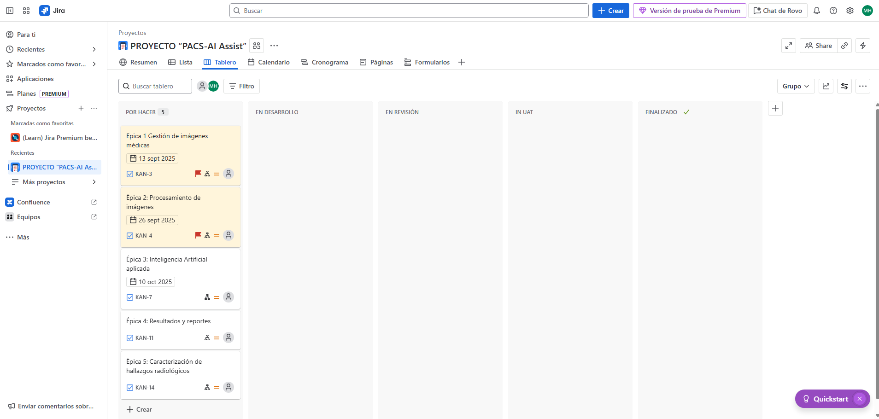
Release Plan del desarrollo del proyecto
https://duocuc-team-lafjvazm.atlassian.net/jira/software/projects/KAN/boards/1

Slide 9
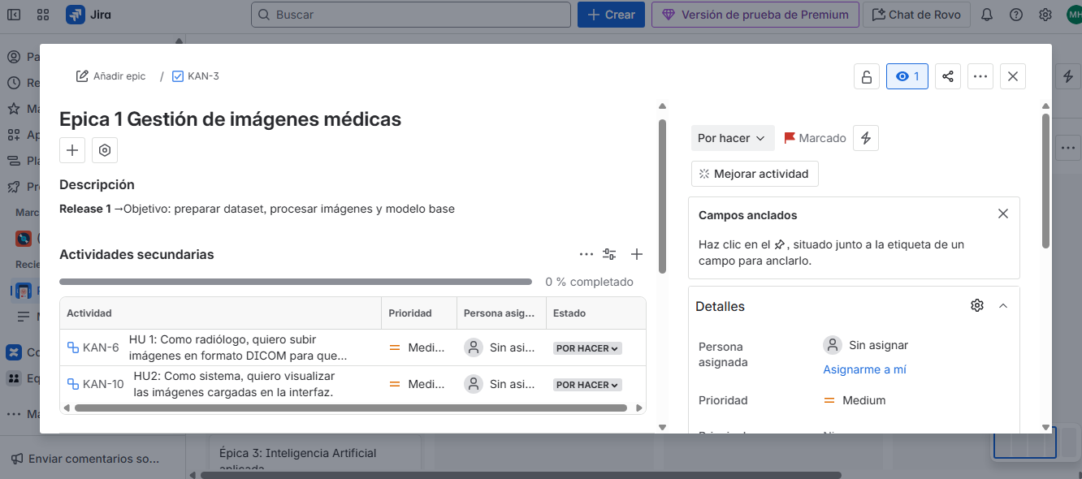
Release 1

Slide 10
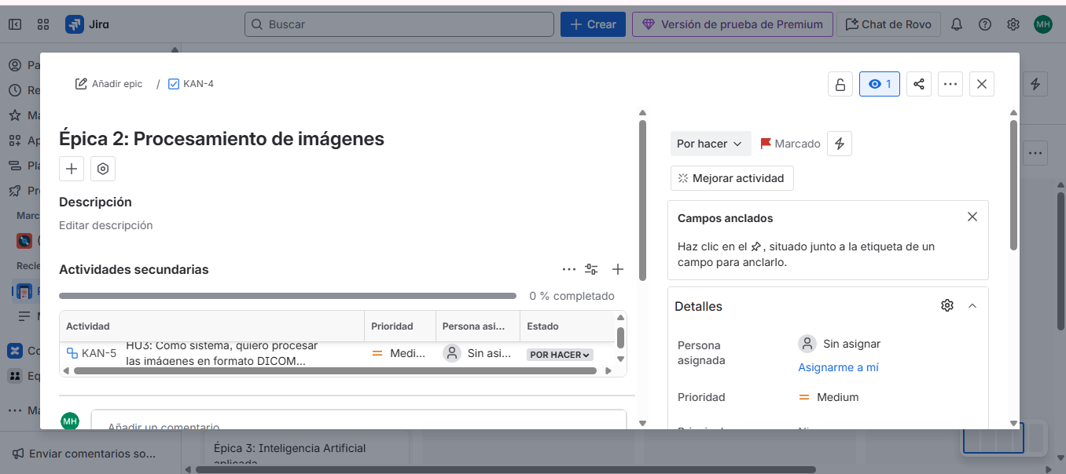
Release 1

Slide 11
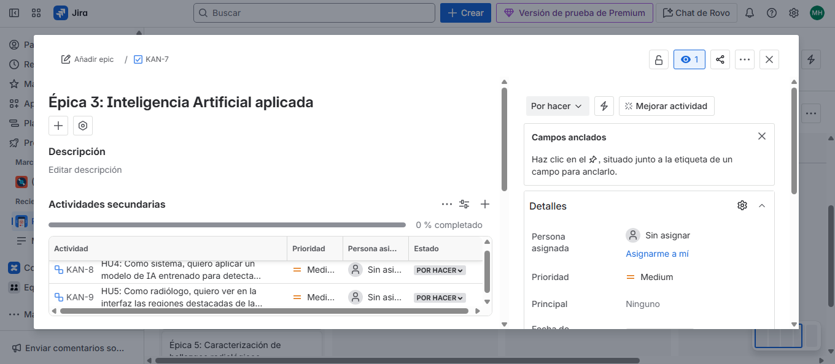
Release 2

Slide 12
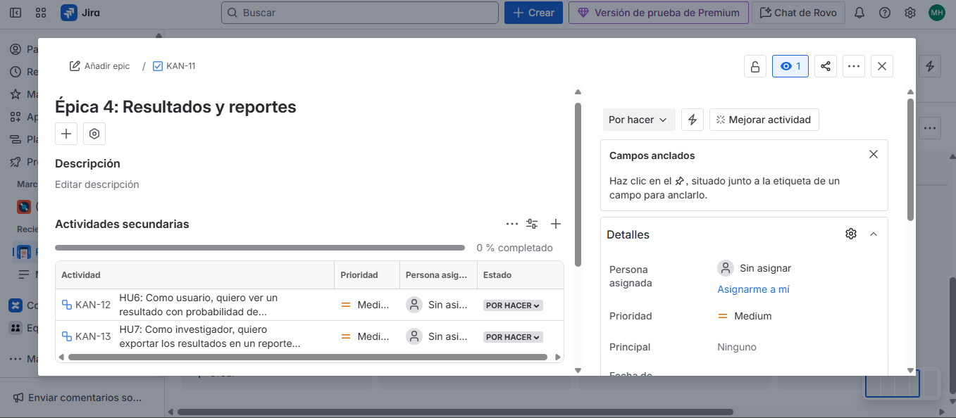
Release 2

Slide 13
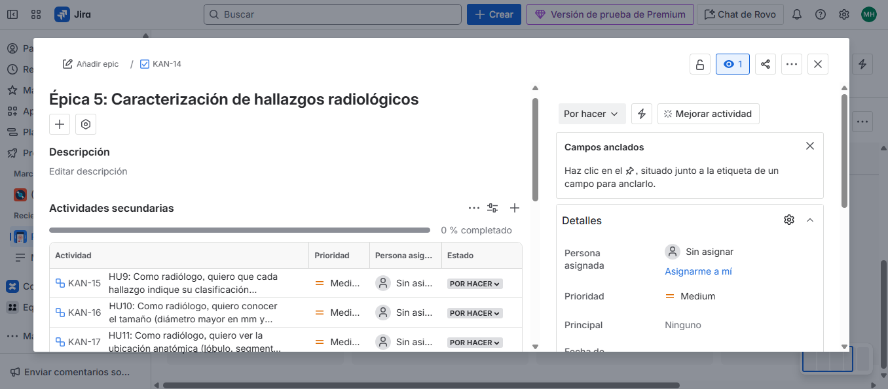
Release 2

Slide 14
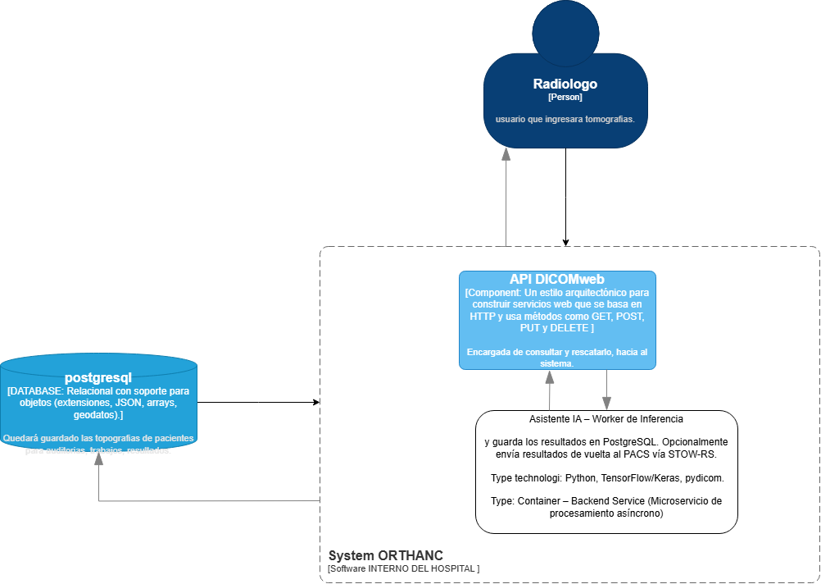
Arquitectura del software
Contexto

Slide 15
PROYECTO “PACS-AI Assist”
Tecnologías utilizadas
Lenguaje: Python.
Frameworks IA: TensorFlow / Keras.
Procesamiento imágenes: pydicom, SimpleITK, NumPy, OpenCV.
Backend: FastAPI (DICOMweb) + Celery.
Base de Datos: PostgreSQL.
Mensajería: Redis / RabbitMQ.
PACS: Orthanc (simulación DICOM).
Frontend: Streamlit (o prototipo en Figma).
Gestión: Jira, GitHub,figma.

Slide 16
DEMOSTRACIÓN DEL RESULTADO DEL PROYECTO
*Exposición del sistema

Slide 17
Resultados obtenidos

Slide 18
PROYECTO “NOMBRE DEL PROYECTO”
Modelo de datos

Slide 19
Obstáculos presentados durante el desarrollo

Slide 20
PREGUNTAS DE LA COMISIÓN

